Slide 1
Thứ Ba ngày 4 tháng 5 năm 2021
Tập đọc:
CÁI KẸO VÀ CON CÁNH CAM

Slide 2
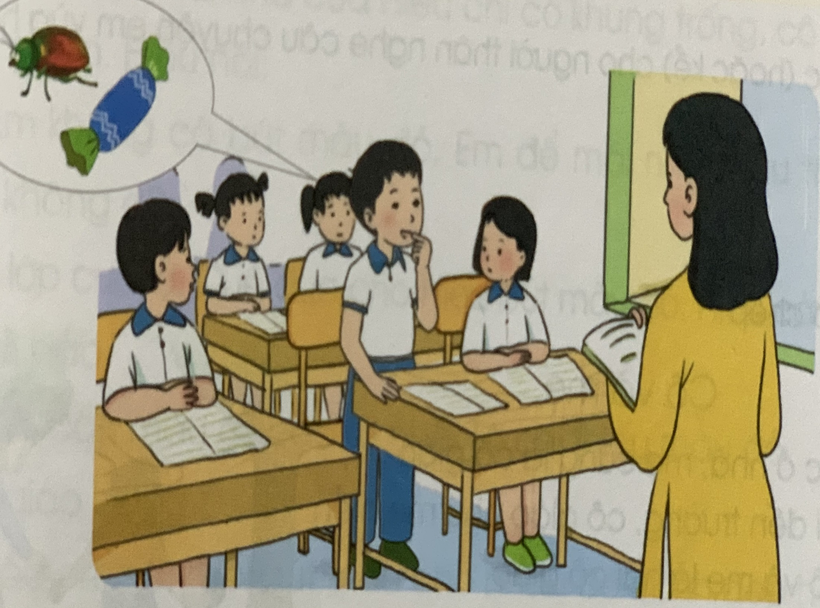

Slide 3
Cánh cam: Con vật cánh cứng, màu sắc lấp lánh trông rất đẹp, thường ăn lá cây.

Slide 4
Cái kẹo và con cánh cam
Hôm nay có tiết luyện nói. Cô giáo hỏi: “ Khi đi học, em mang những gì?”.
Trung thấy khó nói. Bởi vì em đi học còn mang theohôm thì cái kẹo, hôm thì con cánh cam. Cô và các bạn đều không biết. Nhưng Trung không muốn nói dối. Em kể ra các đồ dùng học tập, rồi nói thêm: “ Em còn mang kẹo và con cánh cam nữa ạ”.
Cô giáo cười, khen: “ Trung rất thật thà. Nhưng kẹo thì nên ăn ngoài sân. Con cánh cam thì nên để ở nhà”.
Cô và cả lớp thưởng cho Trung một tràng vỗ tay.

Slide 5
Cái kẹo và con cánh cam
Hôm nay có tiết luyện nói. Cô giáo hỏi: “ Khi đi học, em mang những gì?”.
Trung thấy khó nói. Bởi vì em đi học còn mang theo hôm thì cái kẹo, hôm thì con cánh cam. Cô và các bạn đều không biết. Nhưng Trung không muốn nói dối. Em kể ra các đồ dùng học tập, rồi nói thêm: “ Em còn mang kẹo và con cánh cam nữa ạ”.
Cô giáo cười, khen: “ Trung rất thật thà. Nhưng kẹo thì nên ăn ngoài sân. Con cánh cam thì nên để ở nhà”.
Cô và cả lớp thưởng cho Trung một tràng vỗ tay.

Slide 6
1. Cô giáo hỏi cả lớp câu gì?
Cô giáo hỏi: Khi đi học em, em mang những gì?

Slide 7
1. Ngoài đồ dùng học tập, Trung còn mang những gì đến lớp?
Ngoài đồ dùng học tập, Trung còn mang hôm thì cái kẹo, hôm thì con cánh cam.

Slide 8
1. Vì sao cô giáo và cả lớp vỗ tay khen Trung? Chọn ý đúng?
b, Vì Trung rất thật thà.

Slide 9
Câu chuyện khen ngợi bạn Trung thật thà. Người thật thà , trung thực, không nói dối là người rất đáng quý, đáng yêu.

